Slide 1
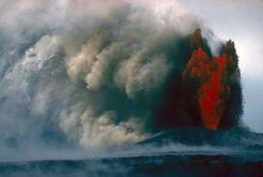
সবাইকে স্বাগত

Slide 2

মোঃ ইব্রাহিম খলিল
সহকারি প্রধান শিক্ষক
বক্রিকান্দি আদর্শ উচ্চ বিদ্যালয়
দেবিদ্বার, কুমিল্লা।
Email-ibrahimkhalil6065@gmail.com
মোবাইলঃ 01815806065

Slide 3

বিষয়ঃ বিজ্ঞান
শ্রেণিঃ ৭ম
অধ্যায়ঃ ত্রয়োদশ
সময়ঃ ৫৫ মিনিট

Slide 4
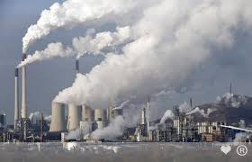
কল-কারখানার ধোঁয়া
পরিবেশের কি ক্ষতি করে?
বায়ু দূষিত করে
ছবিটিতে কি দেখতে পাচ্ছ?
কল-কারখানার ধোঁয়া

Slide 5
বায়ু দূষণ

Slide 6
এই পাঠ শেষে শিক্ষার্থীরা……
বায়ু দূষণ কী বলতে পারবে।
বায়ু দূষণের কারণ বলতে পারবে।
দূষিত বায়ু কিভাবে স্বাস্থের জন্য ক্ষতিকর তা ব্যাখ্যা করতে পারবে।
বায়ু দূষণের প্রতিরোধ সম্পর্কে জনসচেতনতা সৃষ্টির উদ্দেশ্য ব্যাখ্যা করতে পারবে।

Slide 7
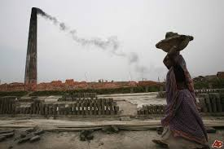
ইটের ভাটার কালো ধোঁয়া
বায়ু দূষিত হয়।

Slide 8
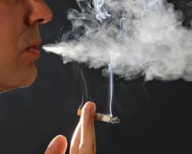
ধূ্মপান
এতে বায়ু দূষিত হয়।

Slide 9
একক কাজ (৩ মিনিট)
.বায়ু দূষণ কী বল।

Slide 10
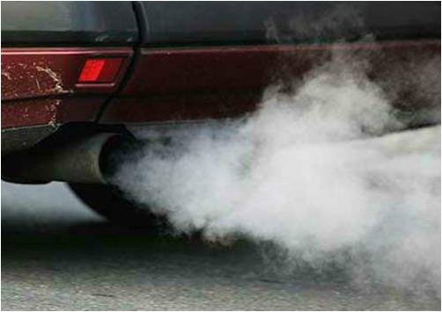


গাড়ির কালো ধোঁয়া
এতে বায়ু দূষিত হয়।

Slide 11
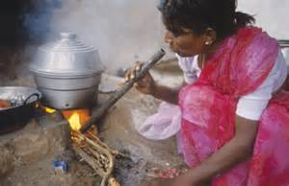


মাটির চুলায় রান্না
এতে বায়ু দূষিত হয়।

Slide 12
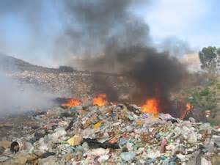

ময়লা আবর্জনা
এতে বায়ু দূষিত হয়।

Slide 13


জোড়ায় কাজ(৫ মিনিট)
বায়ু দোষনের কারণ বলতে কী বুঝায়? বল।

Slide 14
দূষিত বায়ু
এলার্জি
কাশি
মাথা ব্যাথা
ফুসফুসে ক্যান্সার
হাঁপানি
ব্রংকাইটিস
উচ্চ রক্ত চাপ

Slide 15
নীরব পঠন
পৃষ্ঠা নং- ১৪০-১৪২

Slide 16


দলীয় কাজ
দল -গোলাপ
দল-জবা
বায়ু দূষণের ৫টি কারণ লেখ।
বায়ু দূষণের ফলে হয় এমন ৫টি রোগের নাম লেখ।

Slide 17
মূল্যায়ণ
১।বায়ুতে কোন গ্যাস বেড়ে গেলে শ্বাসকষ্টজনিত রোগ বেড়ে যায়. (ক) CO (খ) CO₂
(গ) Ca (ঘ) C
১।বায়ু দোষনের উৎস নয় কোনটি? (ক) রাসায়নিক সার (খ)যানবাহনের ধোঁয়া
(গ) কলকারখানার ধোঁয়া (ঘ) ইটের ভাটার ধোঁয়া
১।বায়ু দোষনের প্রভাবে কোন রোগ হয়? (ক) ডায়রিয়া (খ) কলেরা
(গ) জন্ডিস (ঘ) ক্যান্সার

Slide 18
বাড়ীর কাজ
বায়ু দোষনের প্রতিরোধে তুমি কিভাবে জনসচেতনা সৃষ্টি করবে মতামত দাও।

Slide 19
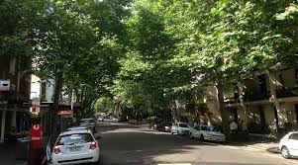
ধন্যবাদ

